Slide 1

Psycho-educatie
Mijn toolkit
Com-Pas
Notes:
Benodigde materialen:
Flapover en stiften.
Voorbereiding:
Lees de notities bij deze les goed door.
Achtergrondinformatie voor de docent:
Wat is de Com-Pas?
De Com-Pas is een hulpmiddel speciaal voor jongeren met een taalontwikkelingsstoornis (TOS). Het is een handig pasje met uitleg over TOS en praktische tips. Deze tips zijn bedoeld om anderen te laten zien hoe ze iemand met TOS kunnen helpen in gesprekken. De Com-Pas is vooral nuttig in situaties waarin communicatie lastig is, bijvoorbeeld bij een arts, in de klas of in sociale situaties.
De Com-Pas is in 2013 ontwikkeld en in 2023/2024 vernieuwd binnen het project Deelkracht. Er is nu ook een training beschikbaar die jongeren helpt om de Com-Pas te gebruiken in moeilijke situaties.
Het doel van de lessen binnen PE TOS VSO is om jongeren kennis te laten maken met de Com-Pas en hen te laten nadenken over hoe dit hulpmiddel hen kan ondersteunen. In de lessen krijgen ze informatie over het pasje en leren ze hoe het gebruikt kan worden. Jongeren kunnen daarna zelf beslissen of ze de Com-Pas willen aanvragen.
De Com-Pas kan eenvoudig worden aangevraagd via een werkblad dat tijdens de les wordt gemaakt. De kosten van het pasje zijn €7,50. Het is aan de jongere zelf (en eventueel hun ouders of begeleiders) om te bepalen of ze dit hulpmiddel willen aanschaffen.
Rol van de docent
Als docent begeleid je de jongeren tijdens de lessen, bespreek je de inhoud van de Com-Pas en help je hen na te denken over de voordelen van dit hulpmiddel. Je bespreekt ook hoe de jongeren zelf kunnen beslissen of de Com-Pas iets voor hen is.
Wat leren jongeren in de lessen?
Inzicht in TOS en de Com-Pas
Jongeren leren wat TOS (taalontwikkelingsstoornis) is en hoe de Com-Pas kan helpen in communicatie. Ze begrijpen hoe de pas werkt en in welke situaties het handig kan zijn, zoals op stage, bij de dokter of in noodsituaties.
Zelfreflectie en keuze maken
Jongeren reflecteren op hun eigen communicatie en leren nadenken over of de Com-Pas voor hen een nuttig hulpmiddel zou zijn. Ze krijgen de kans om te beslissen of ze het pasje willen aanvragen, op basis van hun eigen ervaringen en behoeften.
Praktische toepassing
Ze leren hoe ze de Com-Pas kunnen aanvragen via een werkblad en de website, en begrijpen de voordelen van het gebruiken van het pasje in verschillende situaties.

Slide 2
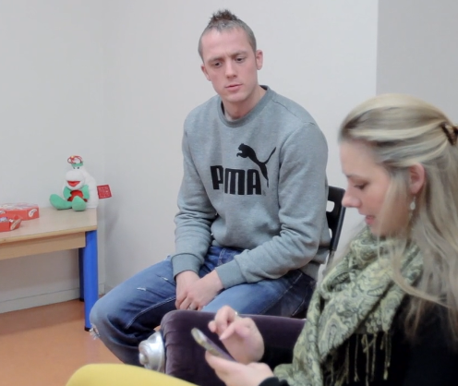
Vorige les
Gesprek
Notes:
Kijk met de klas even terug op de vorige les. Wat is er blijven hangen?

Slide 3
Aan het einde van de les…
Ik weet wat een Com-Pas is
Ik weet wanneer ik de Com-Pas kan gebruiken
Ik heb nagedacht wat er op mijn Com-Pas zou moeten staan.

Slide 4
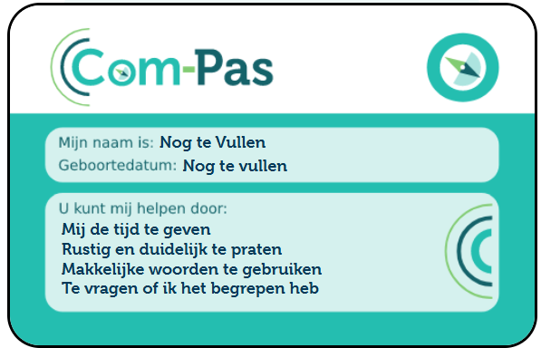
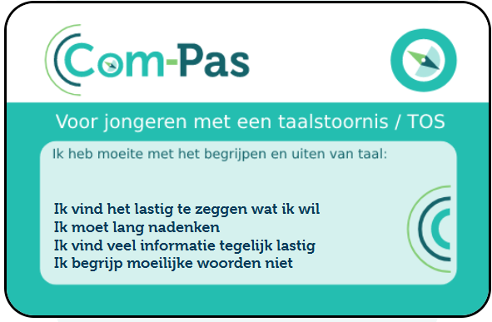
Com-Pas
Website www.com-pas.nl
Notes:
Benoem nog een keer de website en dat de leerling zelf mag kiezen of ze dit hulpmiddel willen aanschaffen.
Bekijk kort nog een keer de voorkant en achterkant van de pas.

Slide 5
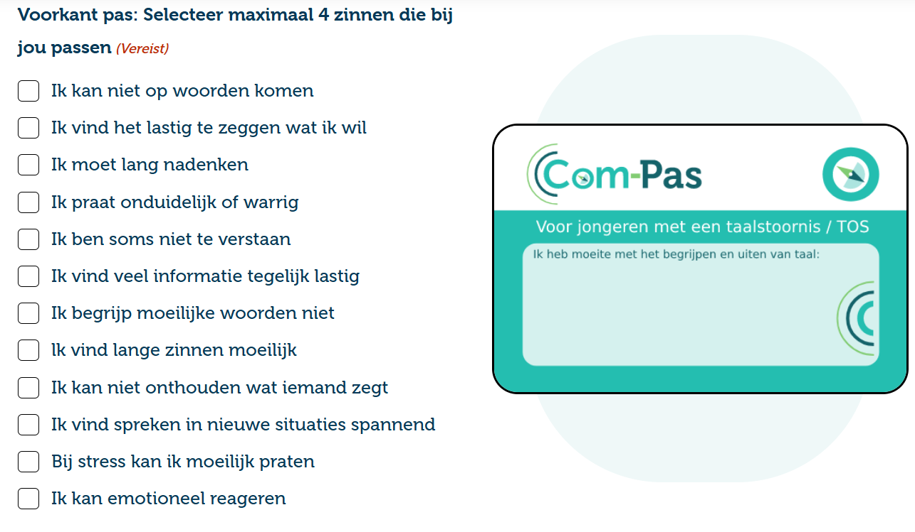
Zinnen kiezen
Notes:
Lees samen de zinnen door

Slide 6
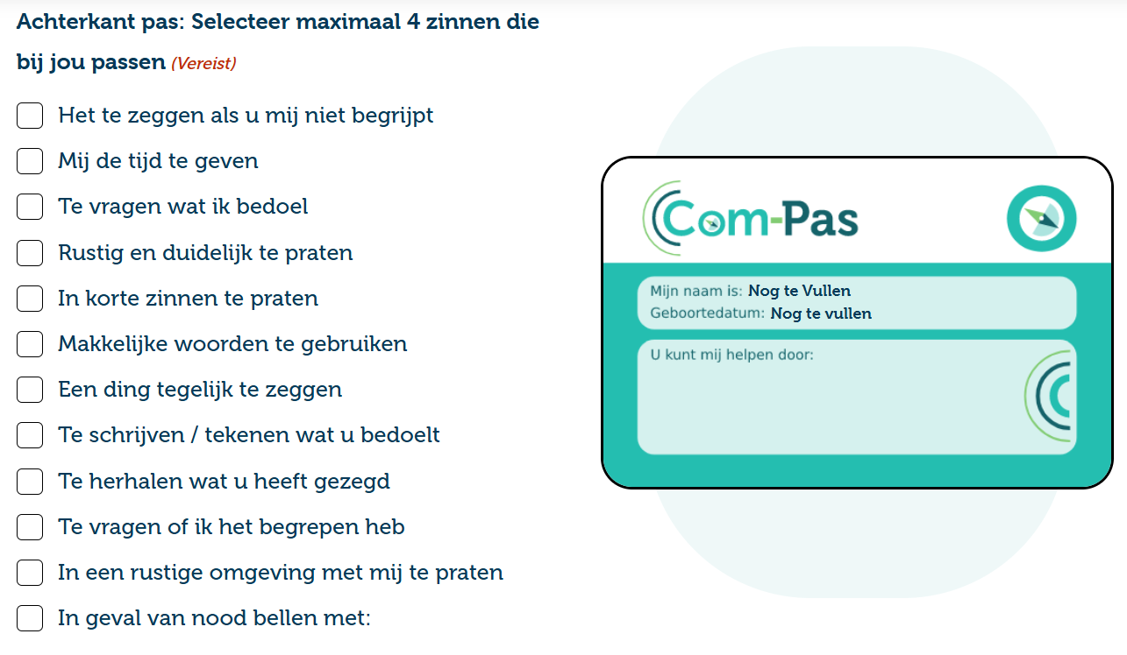
Zinnen kiezen
Notes:
Lees samen de zinnen door

Slide 7
Opdracht
Lees alle zinnen rustig door.
  Kijk goed wat er staat.
Denk na of de zin bij jou past.
  Vraag jezelf: klopt dit voor mij?
Zet een kruisje bij de zinnen die echt bij jou passen.
  Kies er maximaal 4.
  Controleer of je niet meer dan 4 kruisjes hebt.
Klaar? Bespreek je opdracht met je docent/logopedist
Notes:
Maak het werkblad waarbij de leerling kan zelf zinnen kiezen die bij hem/haar passen.

Slide 8

In gesprek…
Wanneer denk jij dat het handig is om de Com-Pas te gebruiken?
Notes:
Met deze brainstormvraag kun je de leerlingen laten nadenken over wanneer ze de Com-Pas zouden willen gebruiken. Het doel is om ze bewust te maken van situaties waarin communicatie moeilijk kan zijn, bijvoorbeeld tijdens gesprekken op stage, bij de dokter of in andere belangrijke situaties.
Vraag de leerlingen om voorbeelden te geven van momenten waarop zij de Com-Pas handig zouden vinden. Dit helpt hen te begrijpen hoe ze het hulpmiddel kunnen gebruiken en waarom het nuttig kan zijn.
Schrijf de antwoorden van de klas op het bord of op een flap-over, zodat iedereen het kan zien. Dit maakt het gesprek visueel en helpt de leerlingen om samen na te denken over hun eigen ervaringen.
Enkele voorbeelden:
In de inclusieve setting uitleg aan reguliere docenten – Als je in een klas zit met zowel leerlingen met als zonder extra ondersteuning, kan de Com-Pas helpen om reguliere docenten duidelijk te maken hoe zij jou het beste kunnen ondersteunen. Het pasje legt uit welke communicatie jij nodig hebt, bijvoorbeeld of je meer tijd nodig hebt om vragen te begrijpen of te beantwoorden, of als je visuele ondersteuning nodig hebt om de les beter te volgen.
Bij een doktersbezoek – Als je moeite hebt om duidelijk te maken wat er aan de hand is, kan de Com-Pas helpen om de dokter uit te leggen hoe hij je beter kan begrijpen.
Op stage – Als je met een stagebegeleider praat en het moeilijk vindt om alles goed uit te leggen, kan de Com-Pas helpen om duidelijk te maken welke communicatie het beste voor jou werkt.
Bij een sollicitatie- of kennismakingsgesprek – De Com-Pas kan je helpen om tijdens een gesprek duidelijk te maken dat je misschien meer uitleg nodig hebt om goed te begrijpen wat er van je wordt verwacht.
In aanraking met de politie als getuige – Als je getuige bent van een situatie en het moeilijk vindt om duidelijk te communiceren, kan de Com-Pas helpen om de politie uit te leggen hoe zij je het beste kunnen ondersteunen bij het vertellen van wat je hebt gezien.
Kennismaking op het MBO – Tijdens de eerste kennismaking op het MBO, bijvoorbeeld met een docent of medestudenten, kan de Com-Pas helpen om anderen te laten weten dat je misschien meer tijd of duidelijke uitleg nodig hebt om goed deel te nemen aan het gesprek.
Gesprek met de gemeente – Als je met de gemeente praat over bijvoorbeeld een aanvraag of een hulpvraag, kan de Com-Pas helpen om duidelijk te maken hoe ze jou beter kunnen begrijpen en ondersteunen tijdens het gesprek.
NOTE:
Het is heel zinvol om een rollenspel te doen met een door de leerlingen bedachte situatie. Dit geeft hen de kans om in de praktijk te ervaren hoe de Com-Pas kan helpen in lastige gesprekken. Het is aan te bevelen om hier in de les Communicatieve Vaardigheden extra aandacht aan te besteden. Een rollenspel maakt de theorie concreet en helpt jongeren zich beter voor te bereiden op echte communicatieve uitdagingen.

Slide 9
In gesprek…
Zou je de Com-Pas willen gebruiken?
Waarom wel of niet?
Fragment 1
Fragment 2
Fragment 3
Notes:
Ga in gesprek met de leerlingen om na te denken of ze dit hulpmiddel willen gebruiken. Het doel is om jongeren bewust te maken van de voordelen van de Com-Pas en hen te helpen beslissen of het voor hen nuttig kan zijn.
Bij de vraag of ze de Com-Pas wel of niet zouden gebruiken, kunnen jongeren verschillende overwegingen hebben. Sommigen kunnen twijfelen omdat ze zich misschien anders voelen of bang zijn dat anderen het vreemd vinden. Anderen kunnen juist ontdekken dat de Com-Pas hen helpt om beter te communiceren.
Bekijk met de klas ook de meningen van andere leerlingen (zie fragmenten 1, 2, 3)

Slide 10
Hoe is het gegaan?
Ik weet wat een Com-Pas is
Ik weet wanneer ik de Com-Pas kan gebruiken
Ik heb nagedacht wat er op mijn Com-Pas zou moeten staan.
Notes:
Bespreek of je de lesdoelen hebt behaald.

